Slide 1
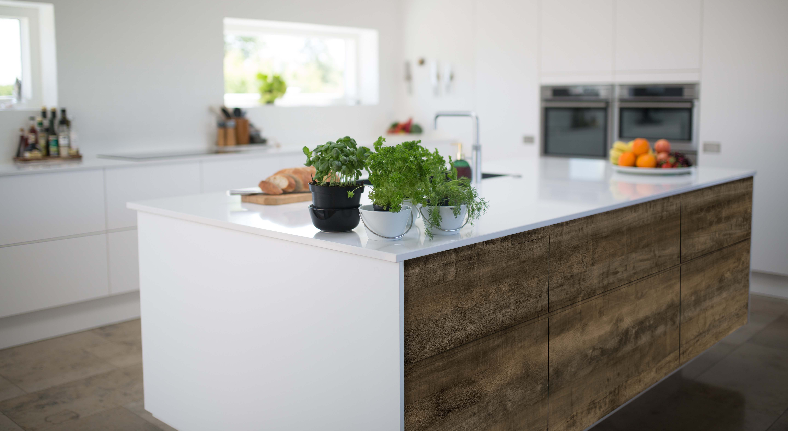


Cubiertas Para Cocina Impreza

Slide 2
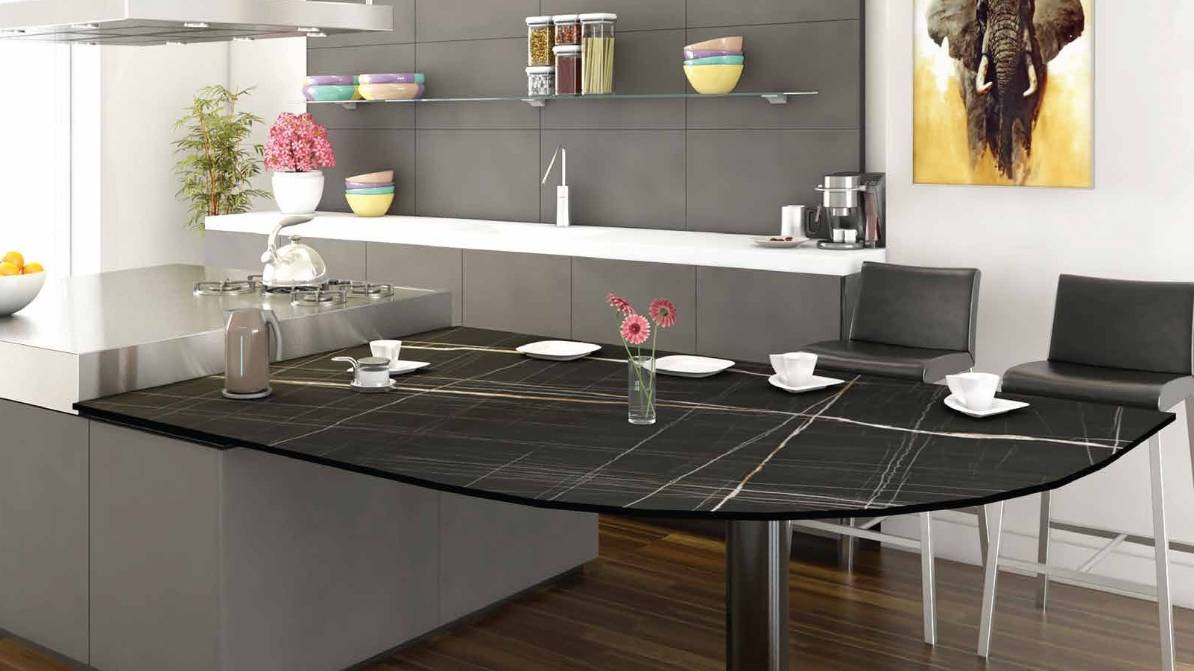

Slide 3

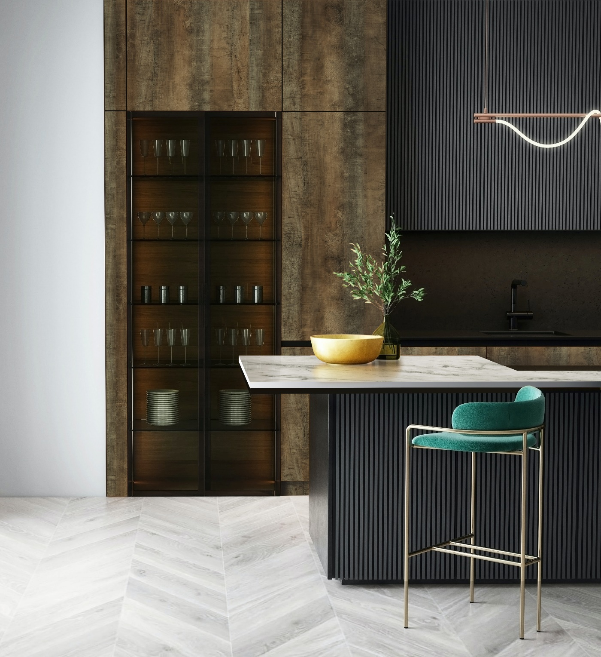
Superficies EP
Compacto con Rendimiento Mejorado (EP+)
Exclusivamente disponible en Merino Surfaces, hemos creado un producto de rendimiento mejorado que mantiene su buen aspecto por más tiempo, con mejores características y beneficios en la superficie.
Estas Superficies ofrecen una mejor resistencia a la abrasión y al calor que el compacto normal. (Está disponible en todos los diseños y tamaños)
Nuestra tecnología EP+ deposita partículas de óxido de aluminio en la capa superior de la superficie para lograr una durabilidad superior, resistencia a la abrasión, fidelidad de impresión y saturación de color.
Las superficies son higiénicas por naturaleza y vienen con opciones de núcleo monocromático.
Antibacteriano
Certificado por NSF

Slide 4
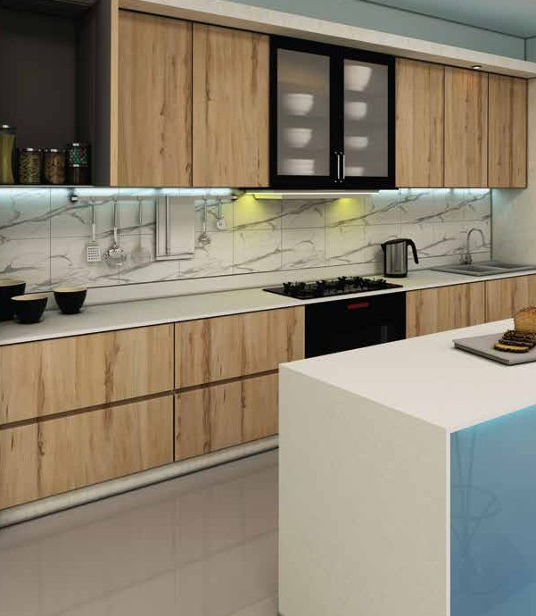
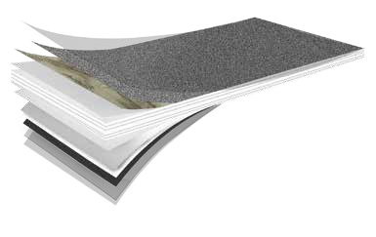




Composición
Capa Abrasiva Especial
Recubrimiento Altamente Abrasivo, resina MF transparente para una protección mejorada
partículas especiales de óxido de aluminio ayudan a proteger el laminado de rayones y marcas
Capa de Decoración
papel decorativo con resina de melamina para un aspecto estético
Núcleo
se utiliza papel Kraft de alta calidad impregnado con resina fenol-formaldehído como núcleo del laminado para alcanzar el grosor requerido del producto
Características
RESISTENTE A IMPACTOS
RESISTENTE A LA HUMEDAD
SANITIZABLE
RESISTENTE AL CALOR HASTA 220°C
RESISTENTE A MANCHAS
ANTIBACTERIANO
RESISTENTE A RAYONES
TRES VECES MÁS RESISTENTE A LA ABRASIÓN

Slide 5
Ventajas
Beneficios
Tecnología EP+.
Fácil de instalar.
Alto rendimiento.
Diseño moderno.
Disponible en múltiples grosores.
Múltiples tamaños para diferentes segmentos de cocina.
Elegante y sofisticado.
Múltiples opciones de núcleo de Glacial White, White Brown,
Black, Light Grey, Dark Grey.
Disponible en 5 acabados:
Sandstone, Galactic, Suede y Jewel.
Áreas de Aplicación
Cubierta de cocina • Barra de desayuno • Alzamiento • Salpicadero

Slide 6
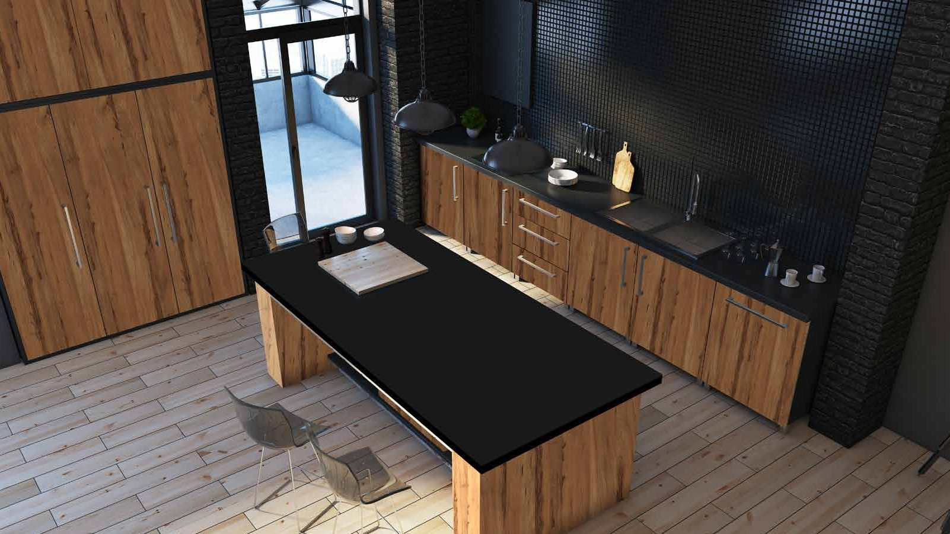


Slide 7

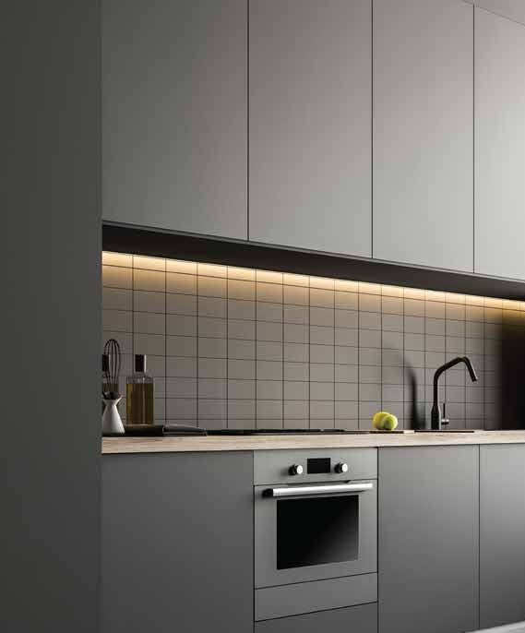
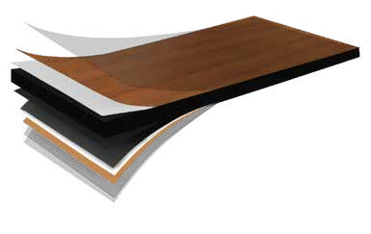





Composición
CAPA DE DECORATIVO
CAPA SUPERIOR
Recubrimiento de resina acrílica curado mediante haz de electrones, altamente funcional.
Color liso o papel impreso impregnado en resina MF, prensado a alta temperatura y presión.
CAPA INTERMEDIA [Barrera]
Aplicable para algunos colores lisos
[El papel de barrera está impregnado en resina MF].
NÚCLEO
Se utiliza papel Kraft de alta calidad impregnado con resina fenol-formaldehído como núcleo del laminado para alcanzar el grosor requerido del producto.
Características
RESISTENTE A MANCHAS
ANTIHUELLAS
RESISTENTE A RAYONES
SUPERFICIE MATE DE ALTA GAMA
ANTIHONGOS
ANTIBACTERIAL
TACTO SATINADO SUAVE
SEGURO PARA CONTACTO CON ALIMENTOS

Slide 8
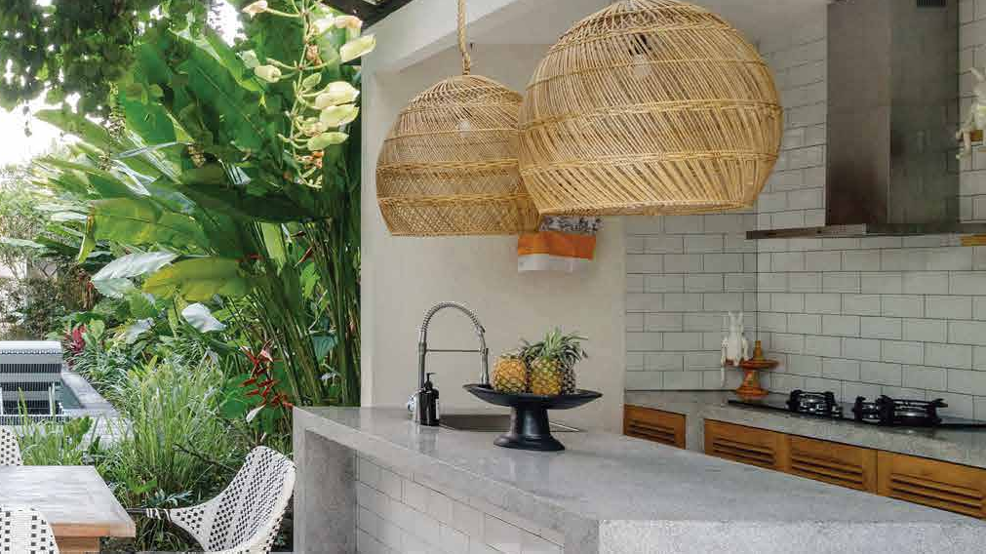



Slide 9
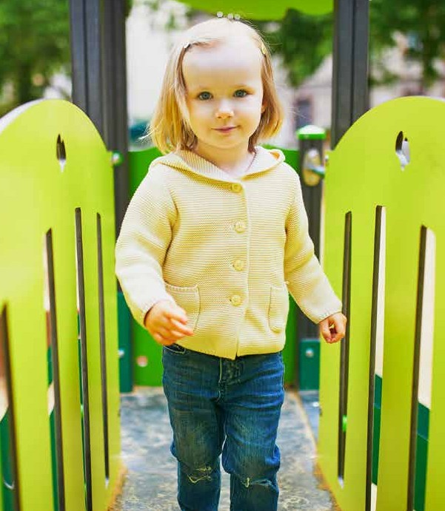
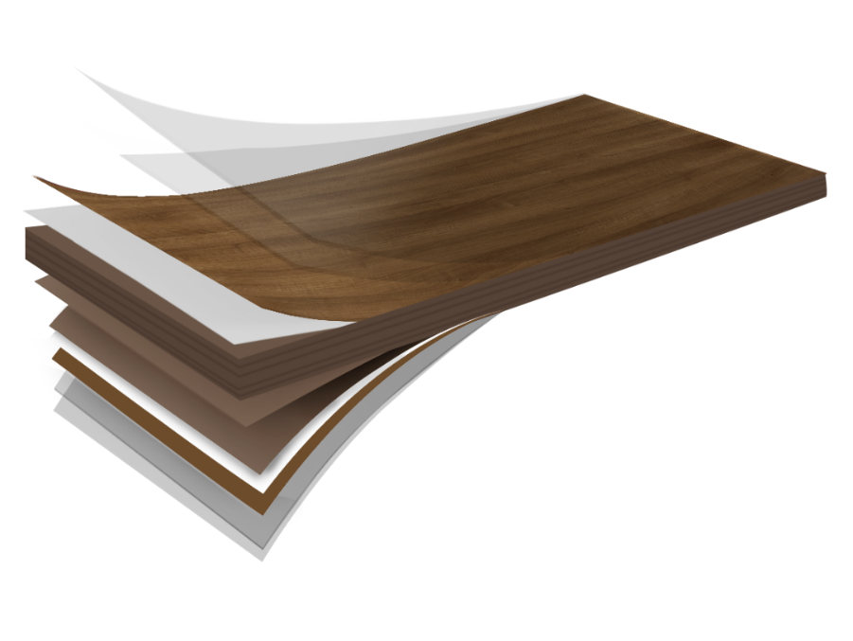





Composición
Capa de decoración impregnada con melamina:
Color liso o papel impreso impregnado en resina MF
Capa de película resistente a UV
Capa de superficie altamente funcional para propiedades exteriores
Capa inferior [Barrera]
Aplicable para algunos colores lisos
[el papel de barrera está impregnado en resina MF]
Núcleo
Se utiliza papel Kraft de alta calidad impregnado con resina fenol-formaldehído como núcleo del laminado para alcanzar el grosor requerido del producto
Features
ADECUADO CONTRA TODAS LAS CONDICIONES CLIMÁTICAS
NO REACTIVO A LA POLUCIÓN
ADECUADO CONTRA LA EXPOSICIÓN A LA LUZ UV
RESISTE CHOQUES CLIMÁTICOS
RESISTENTE AL CALOR

Slide 10
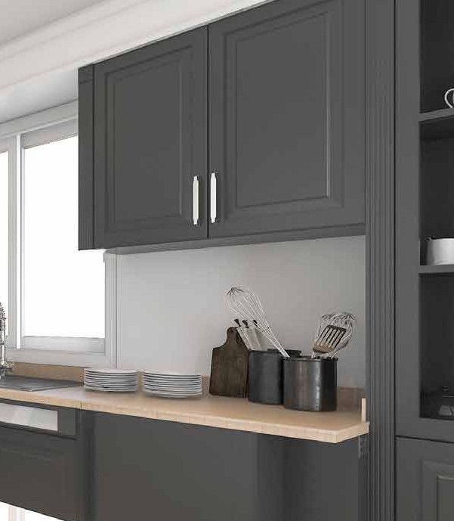
Ventajas
Beneficios
Posibilidad de diseño ilimitada
Antihuellas y superior superficie mate de alta gama
Adecuado para aplicación vertical y horizontal
Proporciona buena estabilidad dimensional
Buena planicidad
Superficie premium.
Superficie higiénica.
Robusto.
Áreas de Aplicación
Cubiertas de cocina • Mesas de restaurante • Paneles de pared para muebles • Baños • Taquillas • Paneles de privacidad para urinarios • Cubículos de inodoros

Slide 11
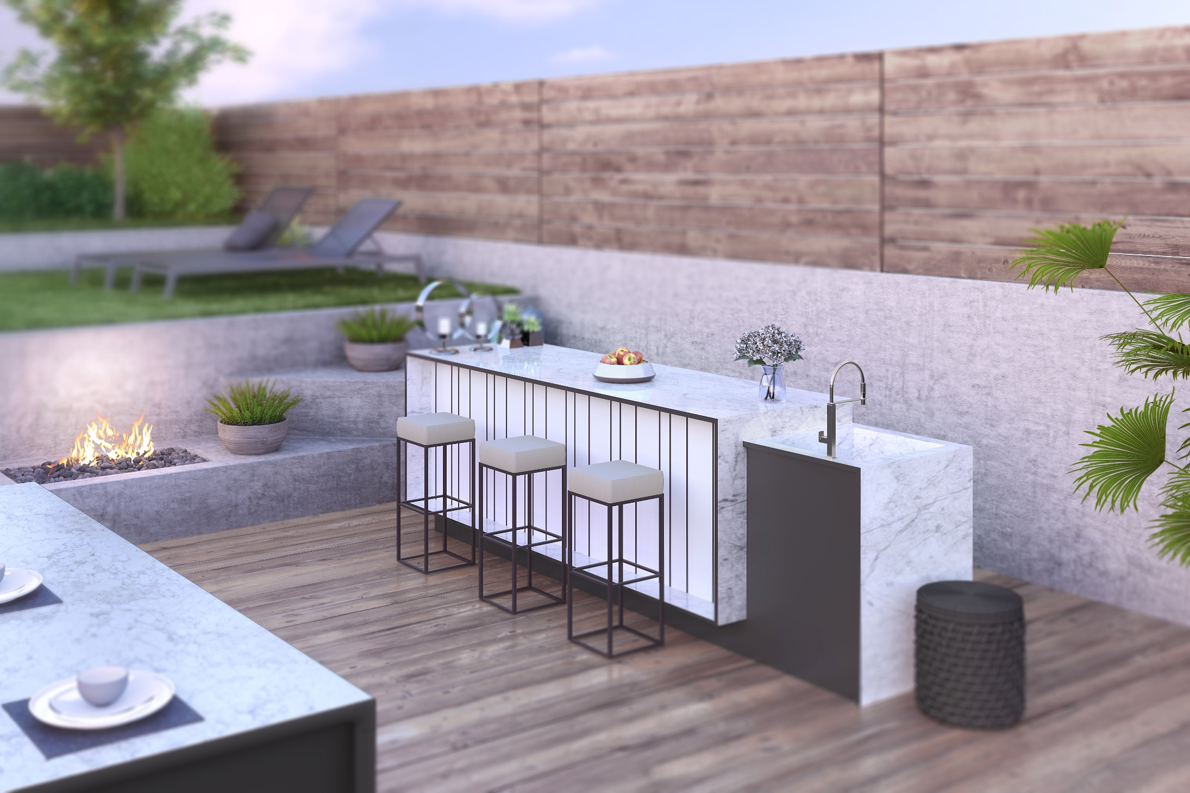
Ventajas
Beneficios
Uniformidad de color por lote.
Se puede usar para personalizar los exteriores de manera innovadora.
Fácil de mantener.
Autoportante.
Solidez del color.
Altamente decorativo.
Excelencia en la calidad.
Application Areas
Mobiliario de exterior • Mesas de restaurante • Muebles • Áreas de juego • Taquillas

Slide 12

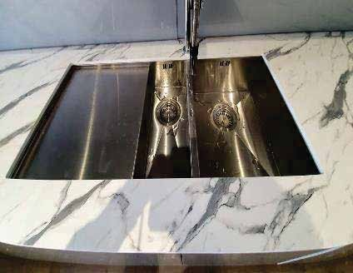
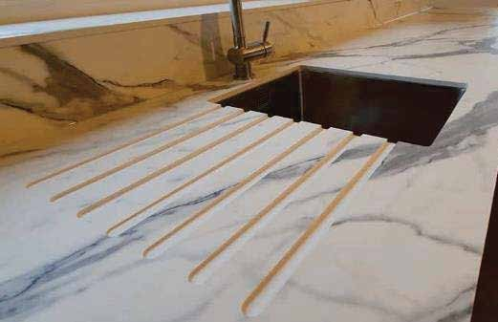
Personalización con Impreza
FREGADEROS SUBMONTADOS / FREGADEROS INSERTADOS
CURVAS
SURCOS DE DRENAJE
el núcleo sólido resistente a la humedad lo convierte en un material ideal para la instalación de fregaderos sub montados
flujo elegante de curvas para un acabado impresionante en el diseño. El núcleo de color a juego no requiere re - bordeado
el mecanizado sencillo ayuda a crear surcos de drenaje con un aspecto estético excepcional en la superficie de la encimera

Slide 13
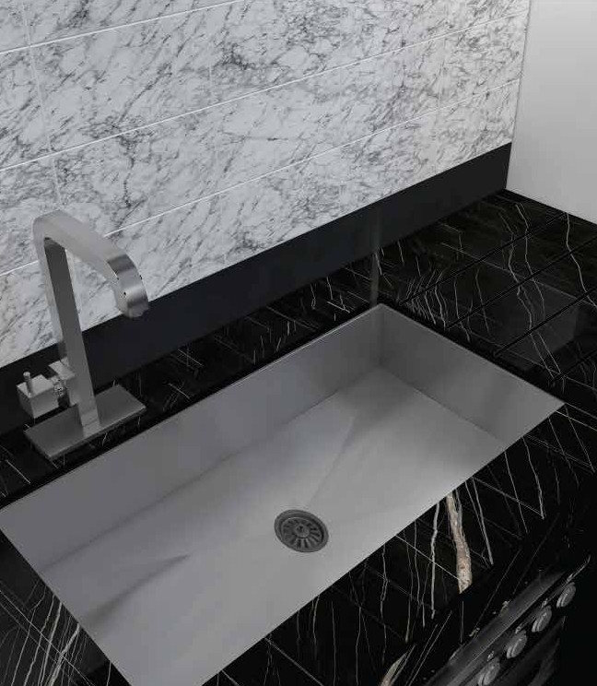
Personalización con Impreza
EFECTO AZULEJO
PERFILES DE BORDE
Los perfiles de borde, tales como Bull Nose, Rounded, Straight y Bevel edge se pueden crear en los paneles.
Merino puede proveer paneles EP+ en diferentes perfiles de borde.
Punta redondeada completa
Borde biselado
El efecto de azulejo se puede crear fácilmente en un panel Impreza al formar ranuras. Se pueden crear fácilmente salpicaderos y cerramientos de ducha.
Media punta redondeada

Slide 14

Valores de prueba de Impreza según EN-438-4
Properties |  | Método de ensayo según EN 438-4:2016 | Propiedad | Unidad de Medida (máx. o mín.) | Resultado estándar según EN 438-4 | Valores Merino
Espesor (mm) |  | Cláusula No.5 |  | mm | ±0.50 | ±0.40
Tolerancia de longitud y anchura |  | Cláusula No.6 |  | mm | + 10 | +8
 |  |  |  | mm | -0 | -0
Rectitud del borde (máx.) |  | Cláusula No.7 |  | mm/m | 1.5 | Cumple
Cuadratura (máx.) |  | Cláusula No.8 |  | mm/m | 1.5 | Cumple
Planitud (máx.) |  | Cláusula No.9 |  | mm/m | 3 | Cumple
Resistencia al desgaste de la superficie (Revolución Mínima) |  | Cláusula No.10 | Resistencia al desgaste | Revoluciones (min) | IP≥150 | 475
Resistencia a la inmersión en agua hirviendo (apariencia) (Calificación no peor que) |  | Cláusula No.12 | Aumento de masa | % (max) | 2% | 0.57
 |  |  | Aumento de espesor | % (max) | 2% | 0.44
 |  |  | Acabado brillante | Clasificación (min) | ≥ 3 | 5
 |  |  | Otros | Clasificación (min) | ≥ 4
 |  |  | Borde | Clasificación (min) | ≥ 3
Resistencia al vapor de agua | Brillo | Cláusula No.14 | Apariencia | Clasificación (min) | ≥ 3 | 5
 | Otros |  |  | Clasificación (min) | ≥ 4
Resistencia al calor seco a 160ºC | Brillo | Cláusula No.16 | Apariencia | Clasificación (min) | ≥ 3 | 5
 | Otros |  |  | Clasificación (min) | ≥ 4
Estabilidad dimensional a temperatura elevada (máx. %) |  | Cláusula No.17 | Cambio dimensional acumulativo | Dirección de la máquina | ≤ 0.3% | 0.15
 |  |  |  | Dirección transversal | ≤ 0.6% | 0.22
Resistencia al calor húmedo (100 grados) |  | Cláusula No.18 | Apariencia | Clasificación (min) | 4 | 5
Resistencia al impacto (bola) – Altura de caída |  | Cláusula No.21 | Altura de caída | (mm) | ≥ 1800 | 2000
Resistencia al rayado |  | Cláusula No.25 | Acabado liso | Clasificación (min) | ≥ 2 | 2
 |  |  | Acabado texturizado | Clasificación (min) | ≥ 3
Resistencia a las manchas (grado no inferior a) |  | Cláusula No.26 | Apariencia | Grupo 1 y Grupo 2 | ≥ 5 | 5
 |  |  |  | Grupo 3 | ≥ 4 | 4
Resistencia a las quemaduras de cigarrillos, apariencia (grado no inferior a) |  | Cláusula No.30 | Apariencia | Clasificación (min) | ≥ 3 | 4
Resistencia al agrietamiento |  | Cláusula No. 24 | Apariencia | Clasificación (min) | ≥ 4 | 5
Módulo de flexión |  | EN ISO 178:2003 | Estrés | MPa (min) | 9000 | 10500
Resistencia a la flexión |  | EN ISO 178:2003 | Estrés | MPa(min) | 80 | 88
Resistencia a la tracción |  | EN ISO 527-2:1996 | Estrés | MPa (min) | 60 | 66
Densidad |  | EN ISO 1183-1:2006 | g/cm³ | (min) | 1.35 | 1.47

